Slide 1
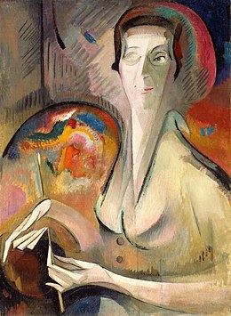
Alice BAILLY
peintre

Slide 2
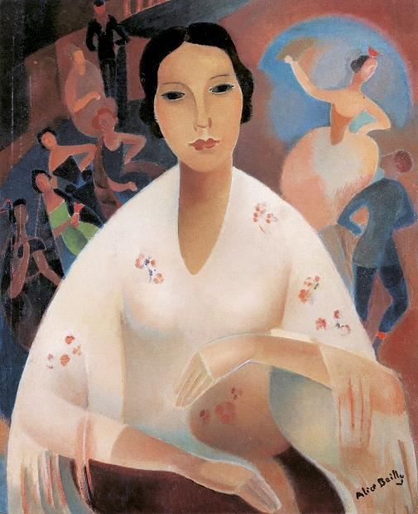
Alice BAILLY
Née en 1872 à Genève
décédée en 1938 à Lausanne
Peintre – Graveuse Suisse
Proche des mouvements d’avant-garde
Cubisme – Dadaïsme – Fauvisme
Quelques œuvres………..
portrait 1924

Slide 3

autoportrait - 1927

Slide 4
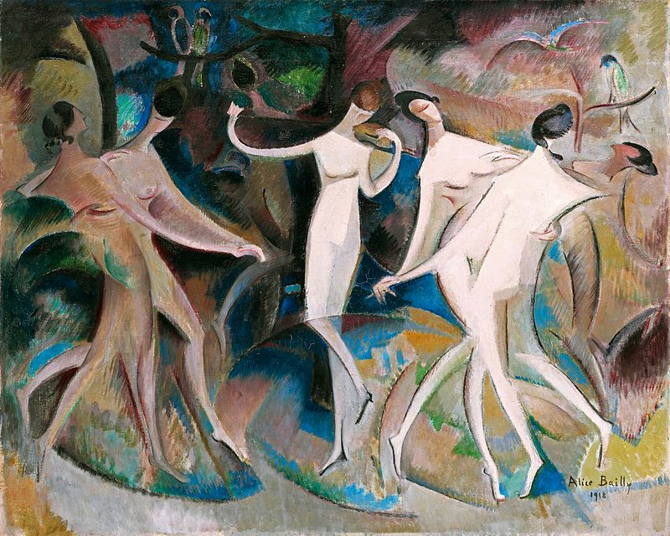
le caprice des belles 1918

Slide 5
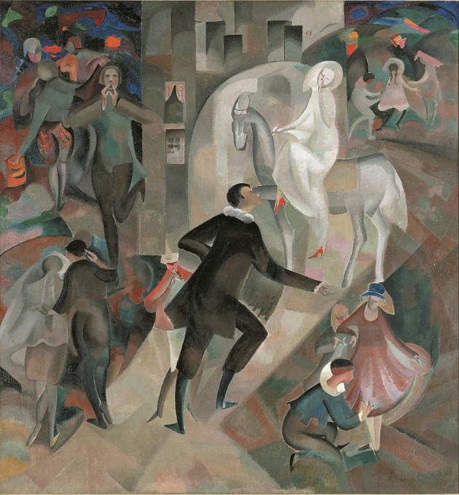
Fête étrange
Les trouvères 1912
Musée des Beaux-Arts
La Chaux de Fonds

Slide 6
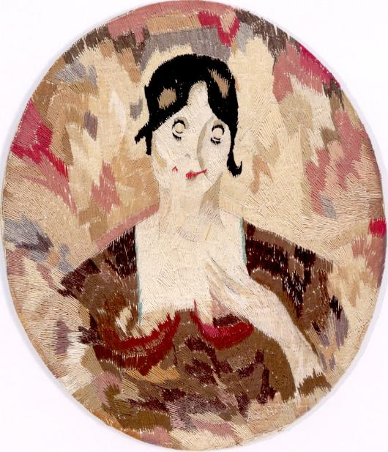
florentin
peinture sur laine - 1918

Slide 7
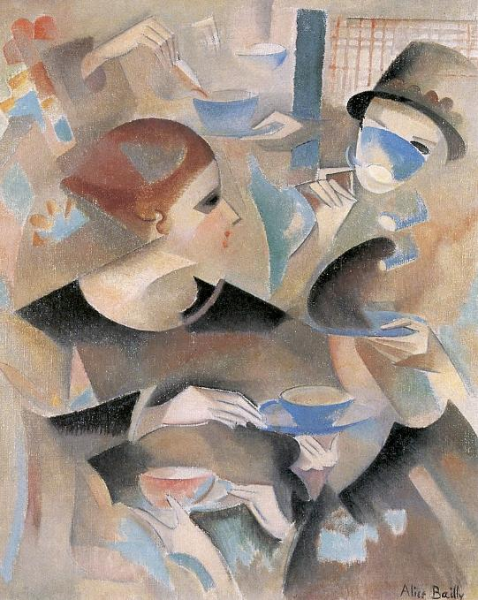
l’heure du thé 1920
A été exposé à l’exposition Internationale d’Art Moderne
de Genève

Slide 8
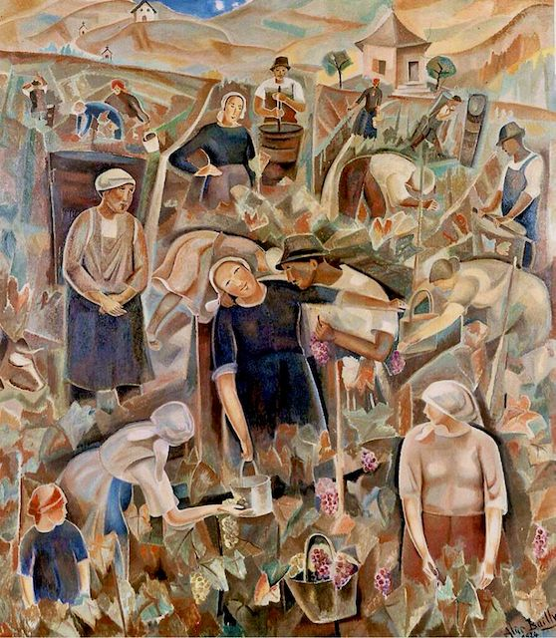
vendanges

Slide 9
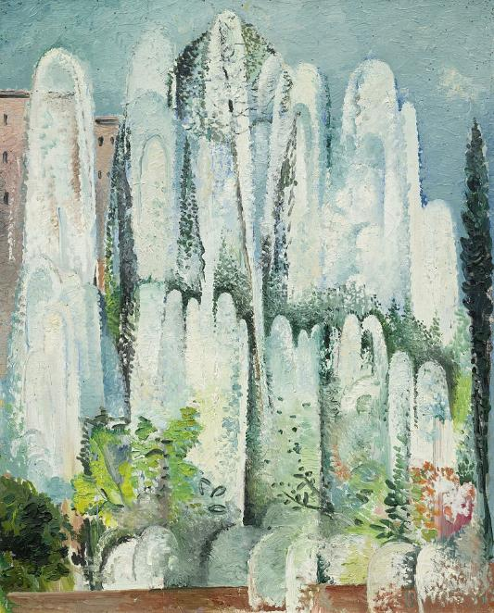
fontaine dans jardin de Rome - 1934
huile sur toile

Slide 10
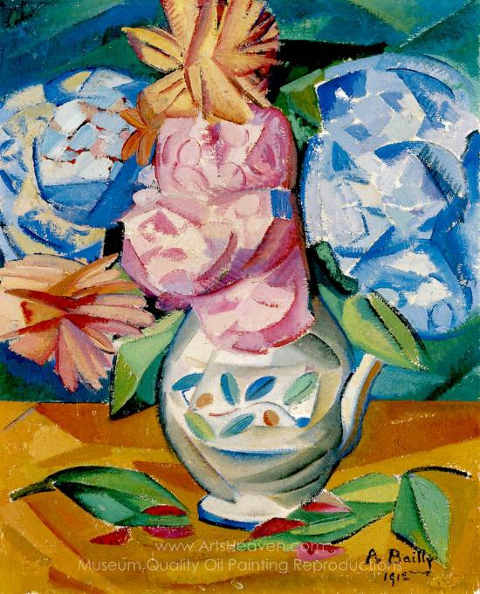
bouquet d’ hydeangas

Slide 11
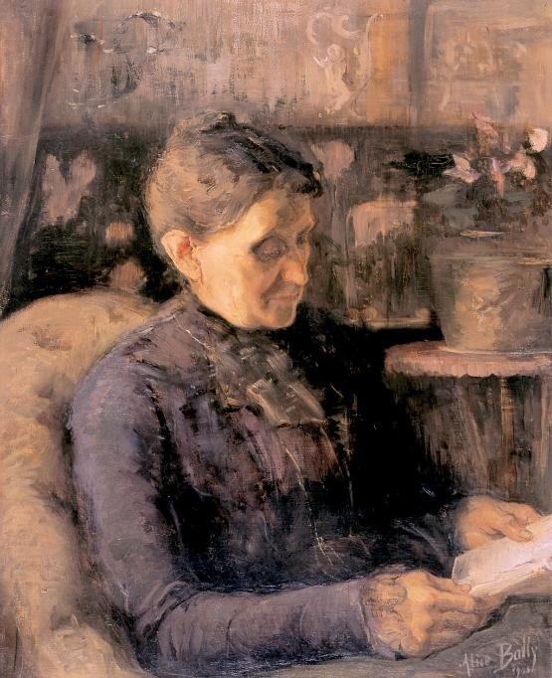
portrait de la mère de l’artiste - 1900

Slide 12
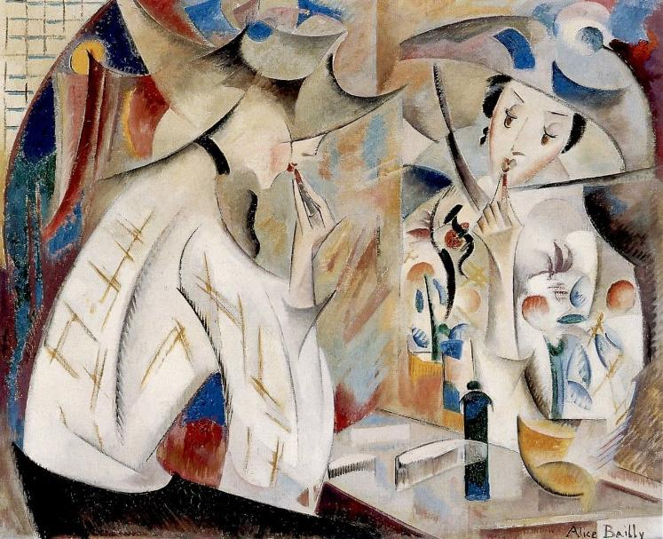
maquillage

Slide 13
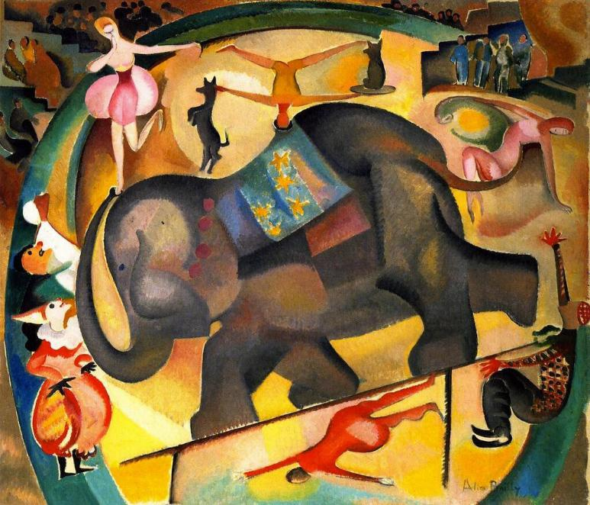
le Cirque
cubisme

Slide 14
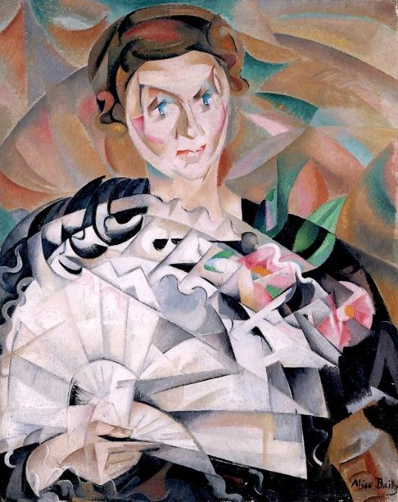
éventail

Slide 15
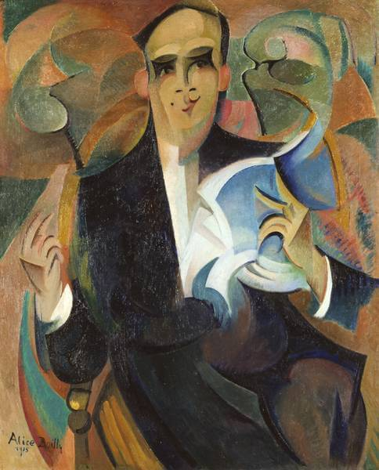
Portrait masculin

Slide 16
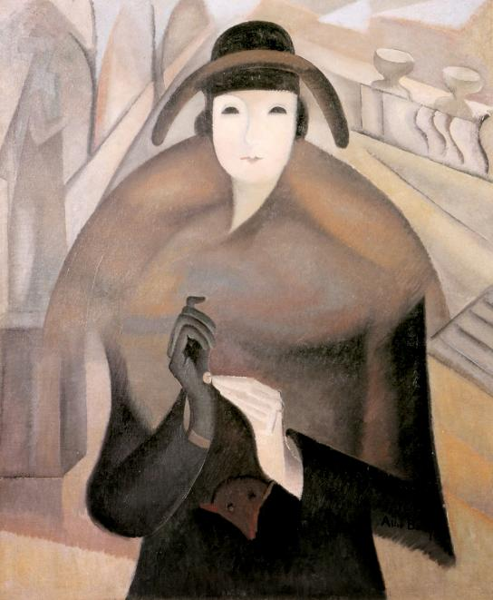
vison au Luxembourg

Slide 17
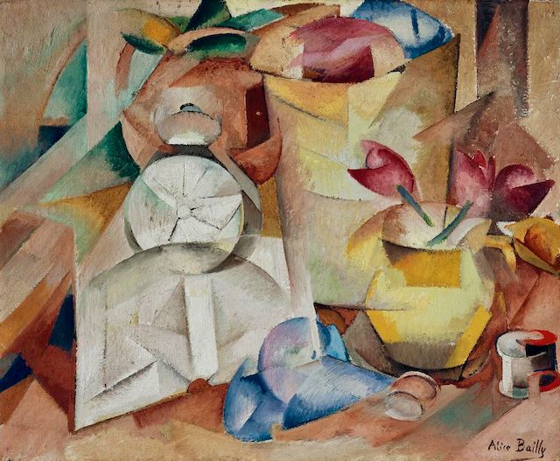
Nature morte
réveil matin

Slide 18
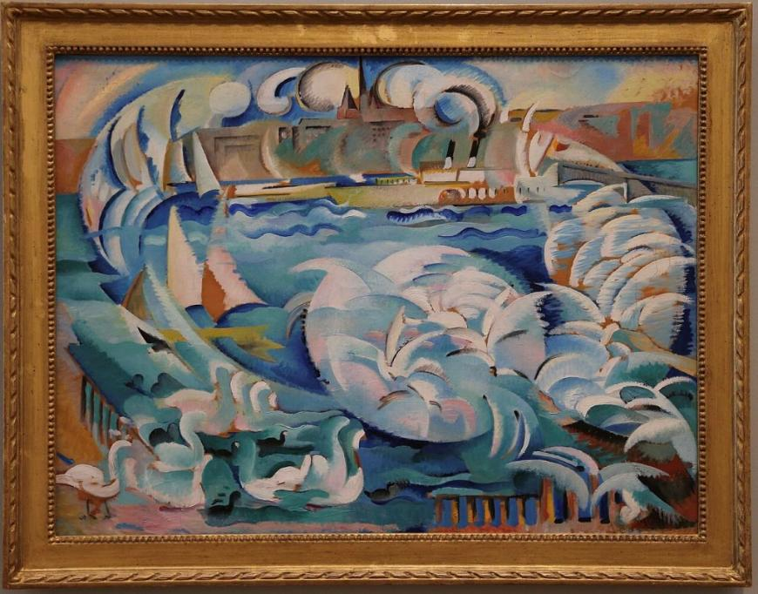
rade de Genève ou
vol de mouettes
1915

Slide 19
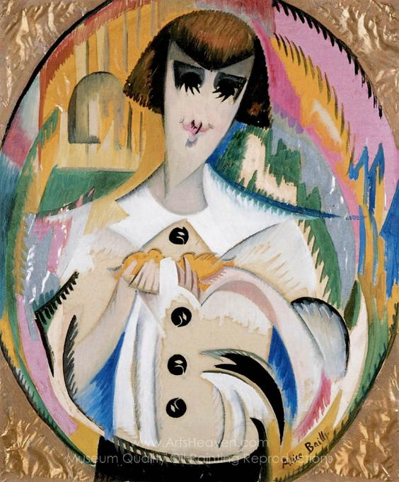
portrait
Raymonde Naville

Slide 20
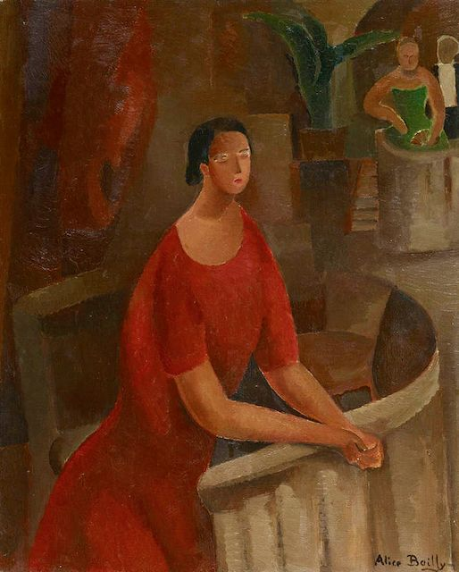
Femme au balcon

Slide 21
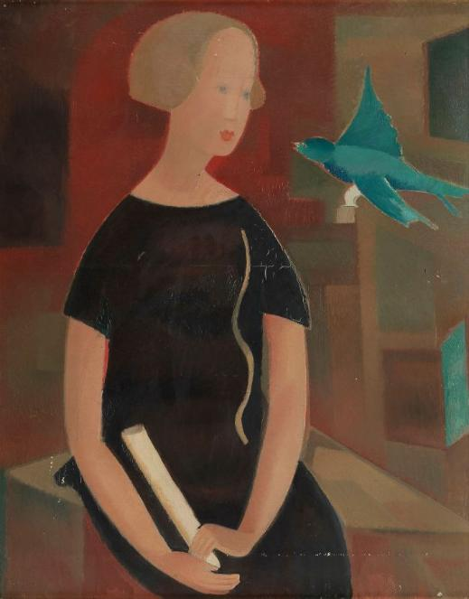
enfant à l’oiseau

Slide 22
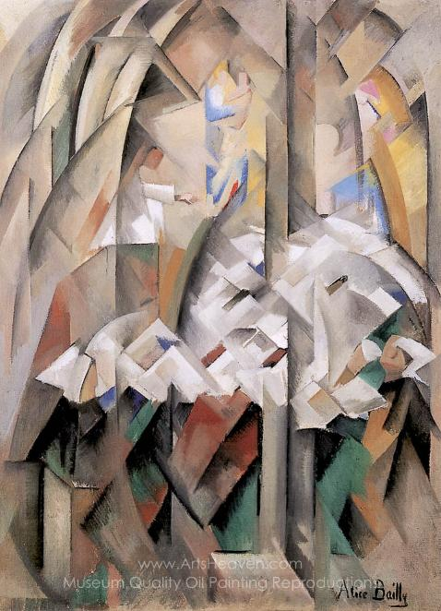
dans la chapelle

Slide 23
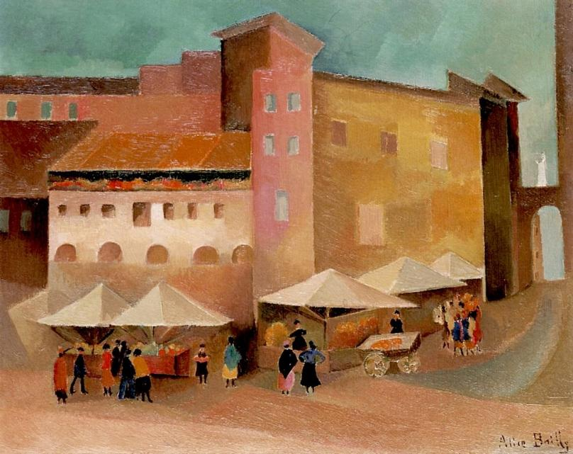
marché de Vérone - 1928

Slide 24
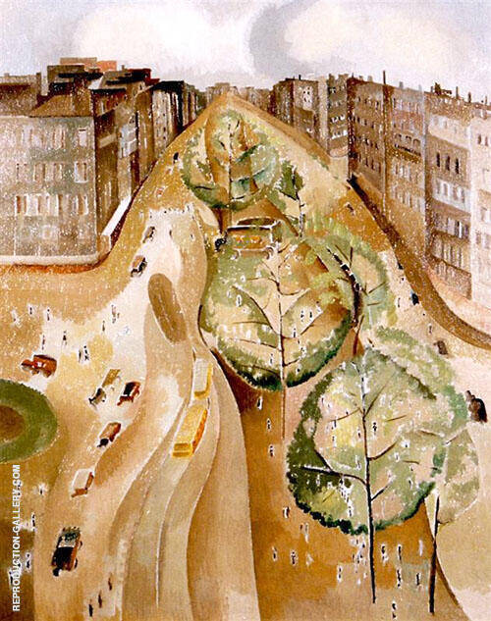
l’avenue - 1921

Slide 25
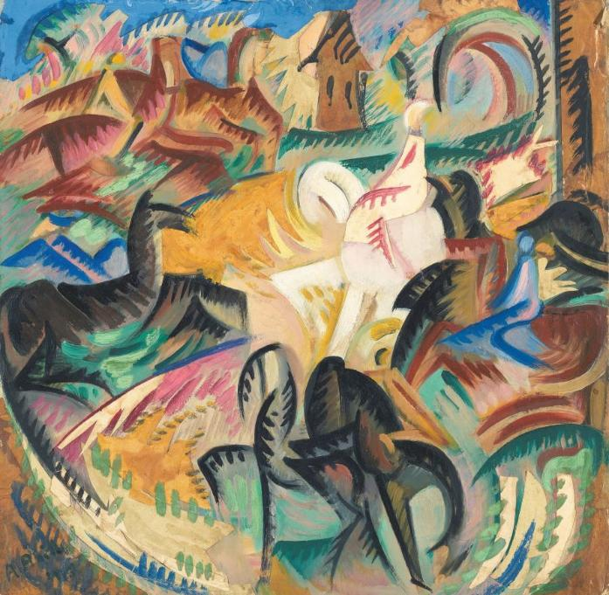

Slide 26
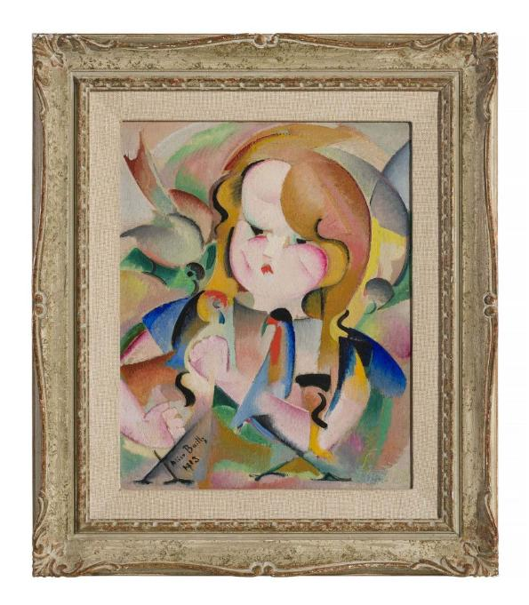
Étude pour enfant aux poiules

Slide 27
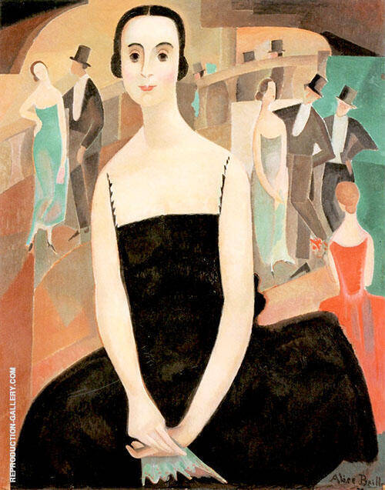
intermission - 1922

Slide 28
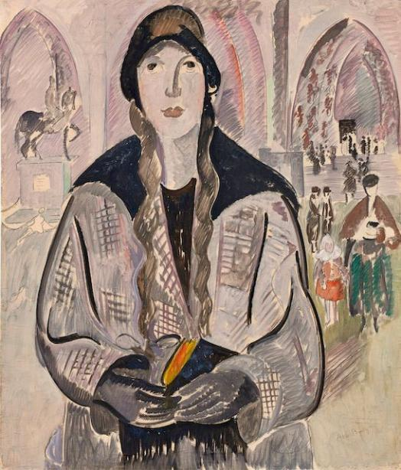
dimanche

Slide 29
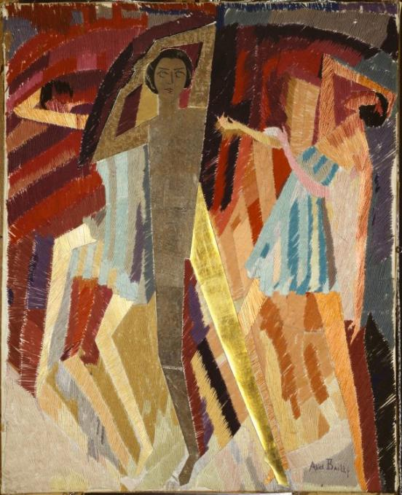
les rythmiciennes - 1918

Slide 30
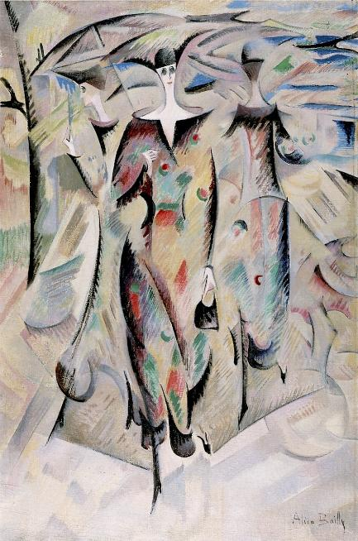
portrait de Madame Hodler

Slide 31
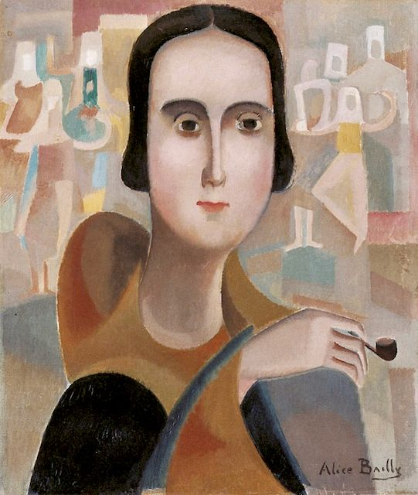
la femme à la pipe

Slide 32
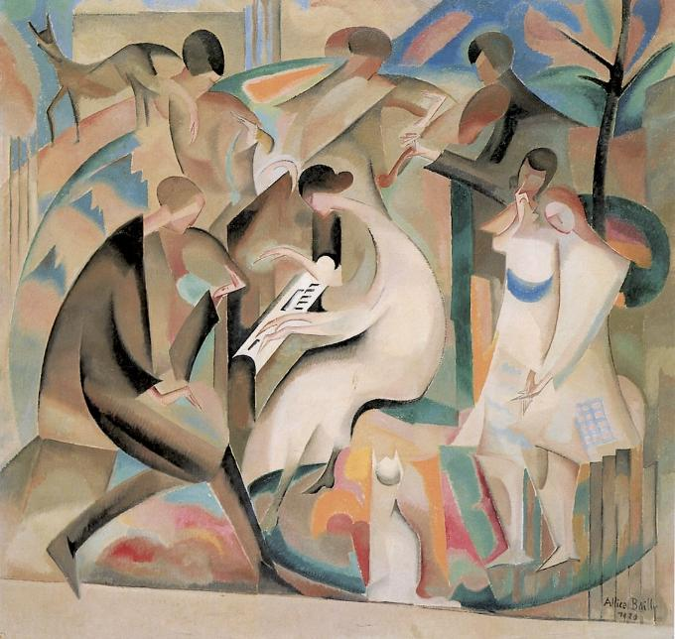
concert dans le jardin

Slide 33
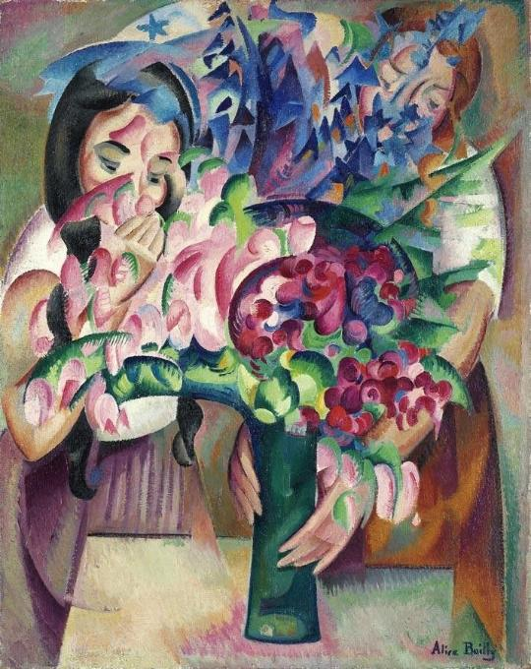
bouquets et visages

Slide 34
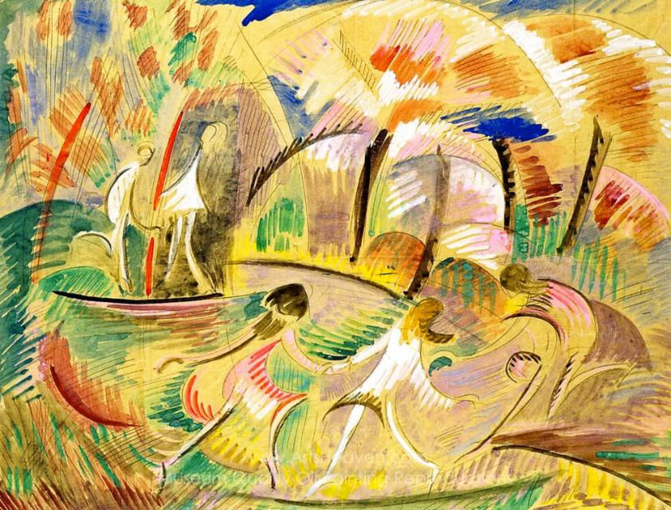
Printemps rose

Slide 35
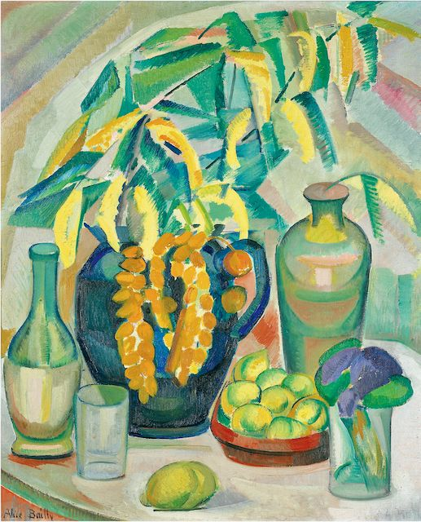
nature morte
mimosas

Slide 36
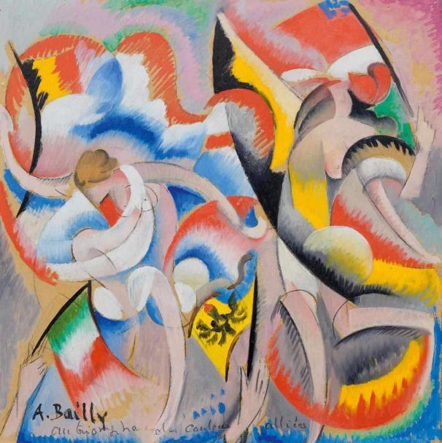

Slide 37
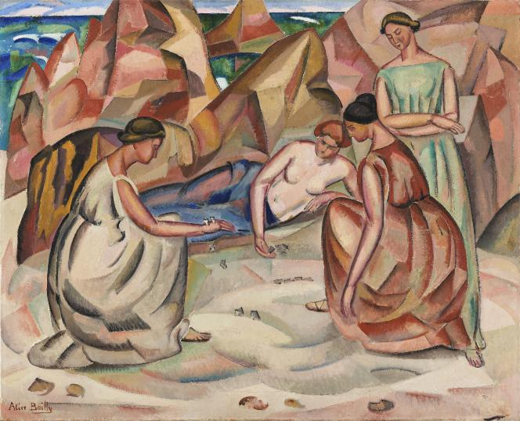
Lorient Vous A Présenté La Peintre Alice Bailly
Sur Une Suggestion De JackDidier
Les images Et Le Son Du Net
Daniel
Alice Bailly
Joueuses d’osselets, 1912

